Slide 2
Prediktivni faktori za tranziciju KIS u MS
Irena Dujmović Bašuroski
Klinika za neurologiju KCS & Medicinski fakultet Univerziteta u Beogradu

Slide 3
KIS MS? Potencijalni prediktivni faktori
Demografske karakteristike
Faktori sredine
Kliničke karakteristike
Biomarkeri na magnetnoj rezonanci mozga i kičmene moždine
Biomarkeri u telesnim tečnostima

Slide 4
KIS MS? demografski i sredinski faktori, kliničke karakteristike
Veći rizik od konverzije u MS | studija
Mladji bolesnici | CHAMPIONS studija Alroughani et al, 2012 Kuhle et al, 2015
Ženski pol | Dobson et al, 2012
Etnička pripadnost (ne-beloj rasi) | Mowry et al, 2009
Pušači | Di Pauli et al, 2008
KLINIČKE KARAKTERISTIKE NA POČETKU BOLESTI NEMAJU PREDIKTIVNI ZNAČAJ ZA PREDIKCIJU KONVERZIJE KIS U MS

Slide 5
KIS MS? Biomarkeri na MR
KIS: normalan nalaz na MR na konvencionalnoj MR mozga: manji rizik od tranzicije KIS u MS
studija | KSMS na FU (normalna MR na BL) | KSMS na FU (lezije na MR na BL)
Fisniku et al, 2008 (20 godina praćenja) | 21% | 82%
Optic Neuritis Study Group 2003 (5 godina praćenja) | 22% | 56%
Minneboo et al, 2004 (8 godina praćenja) | 24% | 72%
Tintore et al, 2006 (7 godina praćenja) | 8% | 63%
KSMS= klinički sigurna multipla skleroza; BL= baseline; FU=follow-up.

Slide 6
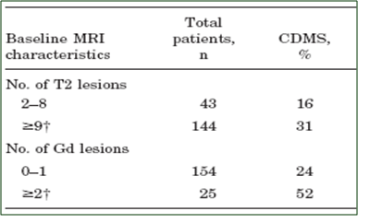
KIS MS? Biomarkeri na MR
KIS: veći broj lezija na MR mozga-veći rizik od tranzicije KIS u MS
CHAMPS (IFNβ-1a 30µg, jednom nedeljno vs placebo), N=190, 18 meseci praćenja
N=107/140 KIS, prosečno praćenje 20.2 godine
Prema: Neurology 2002; 59:998-1005.
Prema: Brain 2008;131:808-817.

Slide 7
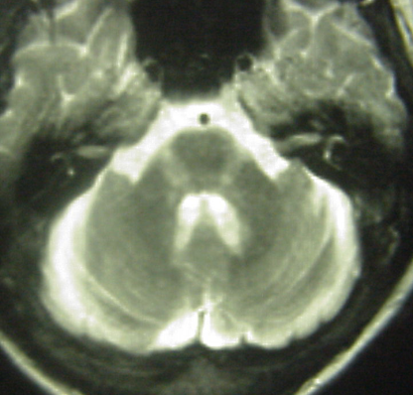
KIS MS? Biomarkeri na MR
KIS: Lokalizacija lezija na MR mozga i kičmene moždine (KM): povezanost sa rizikom od tranzicije KIS u MS
Veći rizik od tranziije KIS u KSMS | studija
Infratentorijalne lezije | Tintore et al, Neurology 2010
C. callosum, corona radiata, cingulum | Giorgio et al, Neurology 2013
Asimptomatske lezije na KM | Sombekke et al, Neurology 2013
Atrofija sive mase | Calabrese et al, Neurology 2011
KSMS=klinički sigurna multipla skleroza

Slide 8
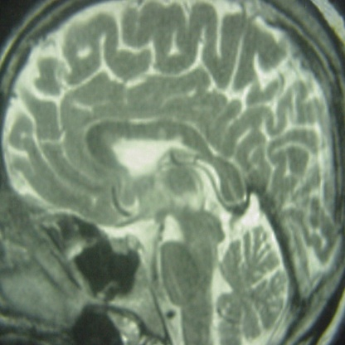
KIS MS? Biomarkeri na MR
KIS: Lokalizacija lezija na MR mozga i kičmene moždine: povezanost sa rizikom od tranzicije KIS u MS
Veći rizik od tranziije KIS u KSMS | studija
Infratentorijalne lezije | Tintore et al, Neurology 2010
C. callosum, corona radiata, cingulum | Giorgio et al, Neurology 2013
Asimptomatske lezije na KM | Sombekke et al, Neurology 2013
Atrofija sive mase | Calabrese et al, Neurology 2011
KSMS=klinički sigurna multipla skleroza

Slide 9
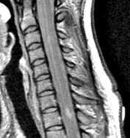
KIS MS? Biomarkeri na MR
KIS: Lokalizacija lezija na MR mozga i kičmene moždine (KM): povezanost sa rizikom od tranzicije KIS u MS
Veći rizik od tranziije KIS u KSMS | studija
Infratentorijalne lezije | Tintore et al, Neurology 2010
C. callosum, corona radiata, cingulum | Giorgio et al, Neurology 2013
Asimptomatske lezije na KM | Sombekke et al, Neurology 2013
Atrofija sive mase | Calabrese et al, Neurology 2011
KSMS=klinički sigurna multipla skleroza

Slide 10
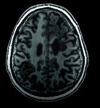
KIS MS? Biomarkeri na MR
KIS: Lokalizacija lezija na MR mozga i kičmene moždine (KM): povezanost sa rizikom od tranzicije KIS u MS
Veći rizik od tranziije KIS u KSMS | studija
Infratentorijalne lezije | Tintore et al, Neurology 2010
C. callosum, corona radiata, cingulum | Giorgio et al, Neurology 2013
Asimptomatske lezije na KM | Sombekke et al, Neurology 2013
Atrofija sive mase | Calabrese et al, Neurology 2011
KSMS=klinički sigurna multipla skleroza

Slide 11
KIS MS? Biomarkeri u likvoru i na MR
KIS: prediktivni značaj oligoklonalnih IgG traka u likvoru i nalaza na MR mozga u predikciji tranzicije KIS u MS u prvih 6 godina bolesti
>
OCGB=oligoklonalne IgG trake (Engl. Oligoclonal IgG bands), MRI=magnetic resonance imaging, Barkhof‘s criteria
Masjuan et al, Neurology 2006

Slide 12
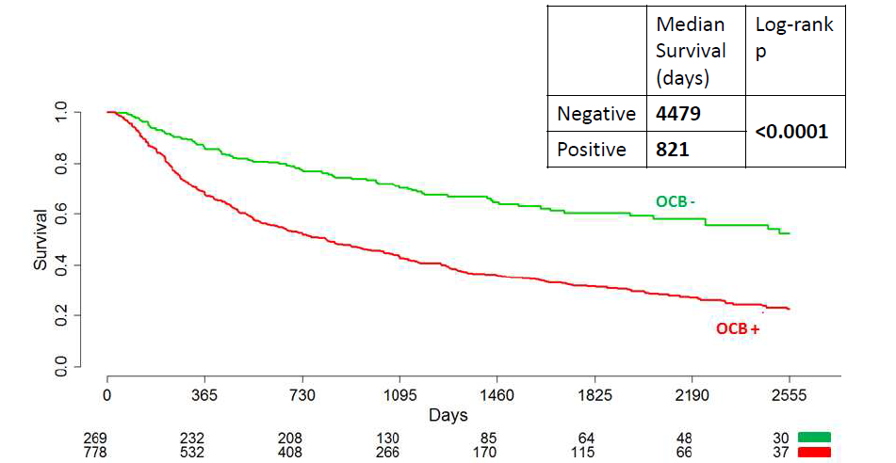
KIS MS? Biomarkeri u likvoru
KIS: Intratekalna sinteza oligoklonalnih IgG traka ima prediktivni značaj
N=1047/17 zemalja/Srbija
Cox multivariate model:
OCB=oligoclonal bands
Modifikovano prema: Kuhle et al, Mult Scler 2015

Slide 13
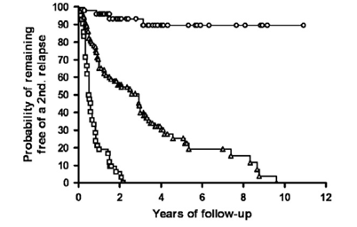
KIS MS? Biomarkeri u likvoru
KIS: Intratekalna sinteza oligoklonalnih IgG i IgM traka (OKT) ima prediktivni značaj
IgG-IgM-
IgG+IgM-
OKT | Vreme do KSMS (medijana)
IgG+IgM+ | 0.7 godina
IgG+IgM- | 3.3 godina
IgG-IgM- | 9.9 godina
IgG+IgM+
Modifikovano prema: Bosca et al, J Neuroimmunol 2010;226:143-6.

Slide 14
KIS MS? Biomarkeri u likvoru
KIS: prediktivni značaj ostalih biomarkera u likvoru
Povećan rizik za tranziciju KIS u MS | studija
MRZ reakcija u likvoru (polispecifična) | Brettschneider et al, PLoS ONE 2009
slobodni kappa IgG lanci u likvoru | Villar et al, Clin Chim Acta 2012
"chitinase-3-like 1 protein“ u likvoru | Comabella et al, Brain 2010
CXCL13 u likvoru | Brettschneider et al, PLoS ONE, 2010

Slide 15
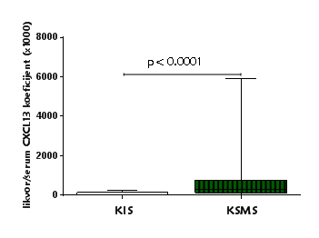
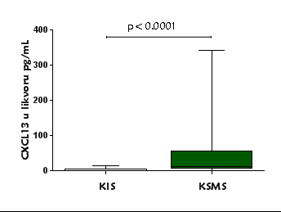
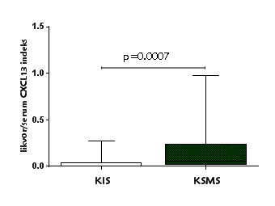
KIS MS? Biomarkeri u likvoru
KIS: intratekalna sinteza CXCL13 ima potencijalan prediktivni značaj
Multivarijantna analiza: Povišen L/S CXCL13 koeficijent je nezavistan prediktor tranzicije KIS u KSMS tokom praćenja od 4,2 godine (2,2-6,2 godine).
Dujmovic et al, ECTRIMS 2015

Slide 16
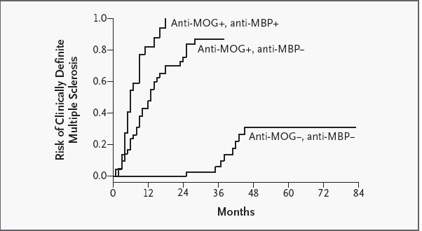
KIS MS? Biomarkeri u serumu
KIS: prediktivni značaj autoantitela na antigene mijelina...
Berger et al, N Engl J Med 2003
?
.... drugim studijama nije potvrdjen!
Lim et al, Mult Sler 2005; Rauer et al, JNNP 2006

Slide 17
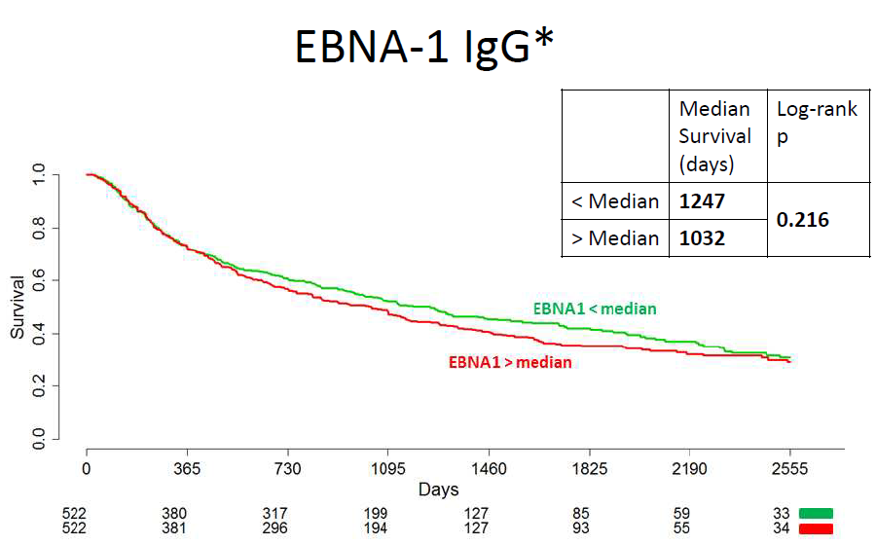
KIS MS? Biomarkeri u serumu
KIS: prediktivni značaj anti-EBNA 1 antitela u serumu nije pouzdano dokazan
Anti-EBNA-1: unakrsna reaktivnost sa MBP proteinom mijelina (Bray et al, Neurology 1992)
N=1047/17 zemalja
Anti-EBNA-1 IgG, N=147, praćenje, 7 godina (Lünemann et al, Ann Neurol 2010)
Modifikovano prema: Kuhle et al, Mult Scler 2015

Slide 18
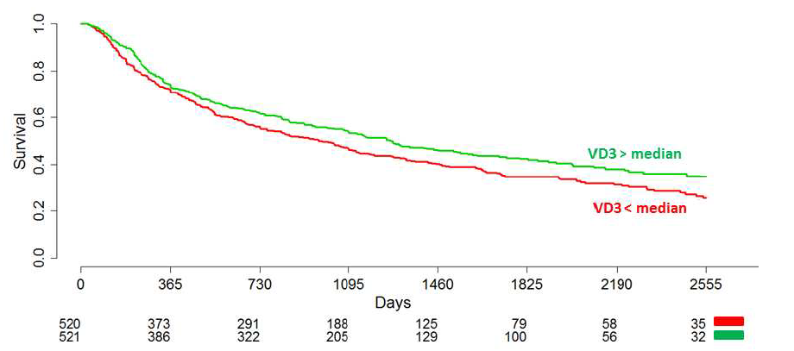
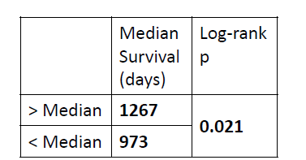
KIS MS? Biomarkeri u serumu
KIS: nivo 25-OHD3 u serumu ima potencijalan prediktivni značaj
N=1047/17 zemalja
Cox multivariate model:
(prema: Kuhle et al, Mult Scler 2015)

Slide 19
Profil bolesnika sa visokim rizikom od tranzicije KIS u MS
Mladji bolesnik
Ženski pol
Pušač
Veći broj lezija na MR mozga (veći rizik u slučaju lezija koje su: infratentorijalne, corpus callosum, corona radiata, cingulum), atrofija sive mase, lezije na MR kičmene moždine
Pozitivna intratekalna sinteza oligoklonalnih IgG traka
Snižen nivo 25-OHD3 u serumu
Surogat marker tranzicije KIS u MS još uvek ne postoji, intenzivna istraživanja boljih prediktivnih biomarkera u predikciji tranzicije KIS u MS su u toku!
Hvala na pažnji!

Slide 20
KIS MS? Biomarkeri u likvoru+ na MR
prosečno praćenje, 50 meseci
KIS
n=392
0 lezija
29%
1-9 lezija
31%
≥10 lezija
40%
OKT neg
74%
OKT poz
26%
OKT neg
36%
OKT poz
64%
OKT neg
17%
OKT poz
83%
KSMS
4%
KSMS
23%
KSMS
29%
KSMS
36%
KSMS
38%
KSMS
64%
OKT=oligoklonalne IgG trake; MR=magnetna rezonanca; KSMS= klinički sigurna multipla skleroza
Modifikovano prema: Tintoré et al, Neurology 2008;1079-83.

